Slide 1
Aktivita: Kostky – zástupci karboxylových kyselin
didaktická opora viz „Dvě vybrané didaktické hry vhodné při expozici nového učiva organické chemie“
výroba sady pro jednoho žáka:
6 ks optimálně dřevěných kostiček oblepit obrázky – viz další snímky – na každé kostce je nalepen 1 dílek z 1 obrázku (obrázků s texty o zástupcích karboxyl. kyselin je 6)
možno použít papírové kostky – viz další snímek k tisku
rozměry 1 dílku obrázku jsou vytvořeny pro krychli o hraně 4,5 cm

Slide 2
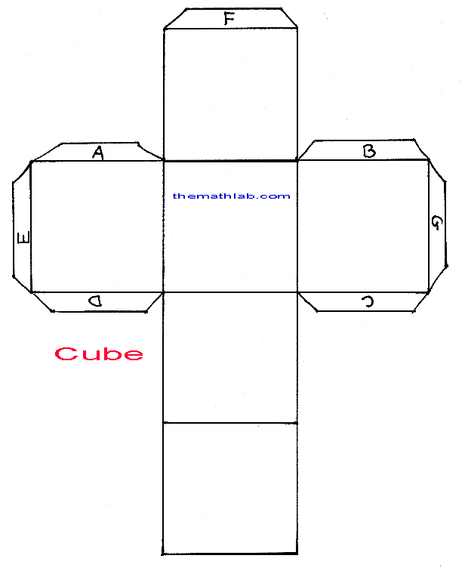

Slide 3
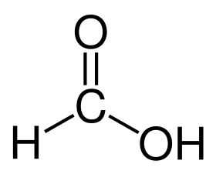
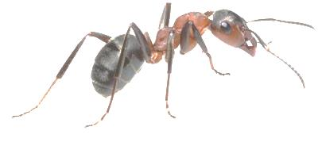
HCOOH
nejjednodušší karboxylová kyselina
dezinfekce,
výroba barviv, konzervace,
kožní lékařství
kyselina mravenčí
= kyselina methanová
mravenčí jed,
včelí jed,
kopřivy

Slide 4
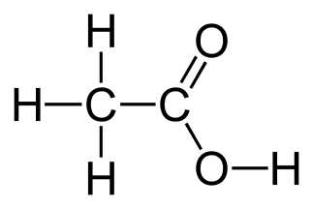
vzniká kvašením alkoholu pomocí bakterií
CH₃COOH
významná průmyslová
organická surovina
8% roztok kyseliny octové = ocet
kyselina octová = kyselina ethanová

Slide 5
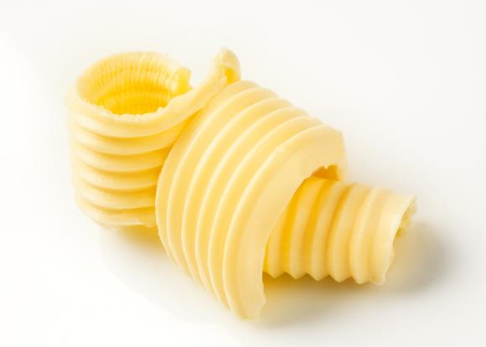
výroba pach. ohradníků proti zvěři,
pro přípravu „rybářských boilies“
CH₃CH₂CH₂-COOH
ve žluklém másle, parmezánu, zvratcích, potu
olejovitá, nepříjemně páchnoucí kapalina
kyselina máselná = kyselina butanová

Slide 6
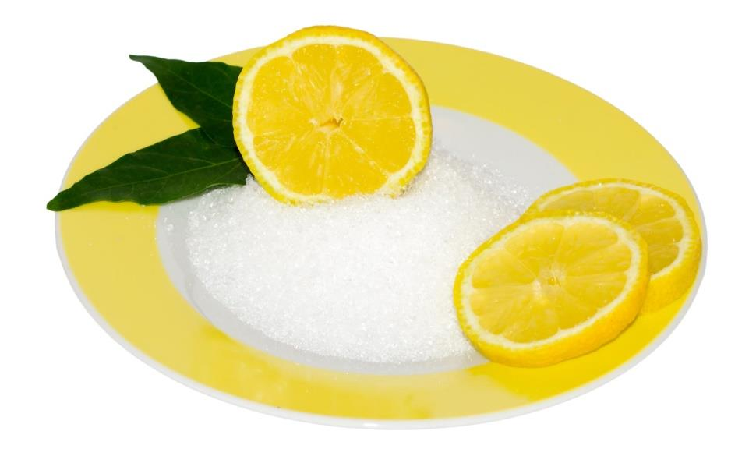
bílá krystalická látka
citrusy,
nezralé ovoce
slabá organická kyselina
konzervační látka, E 330 (př. nápoje),
změkčování vody
výroba kvašením cukrů s pomocí kropidláku černého
kyselina citronová

Slide 7
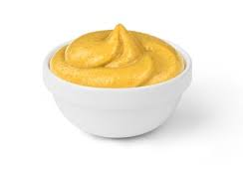
konzervant v potravinářství, kosmetice, E 210
C₇H₆O₂
léčivo proti kožním infekcím
slabá organická kyselina
kyselina benzoová

Slide 8
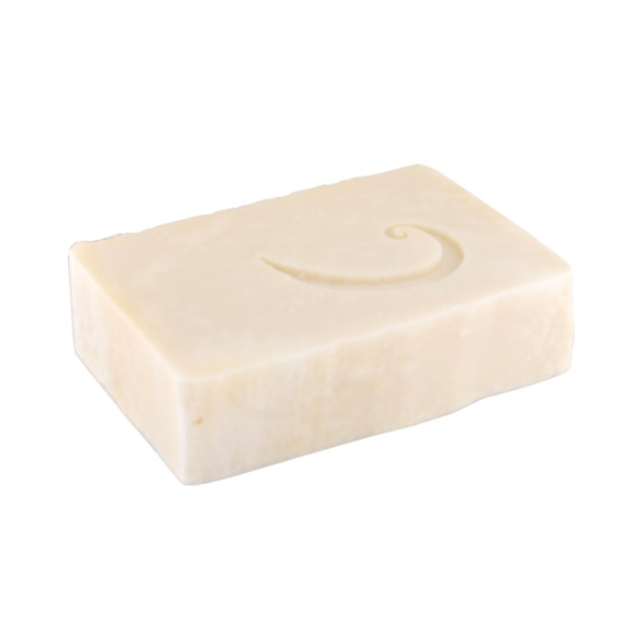
výroba mýdel, pracích prostředků
tyto dvě kyseliny spolu tvoří směs
kyselina palmitová
CH₃[CH₂]₁₄COOH
v tucích
(vyšší mastné kyseliny)
kyselina stearová
CH₃[CH₂]₁₆COOH
bílé pevné látky

